Slide 1


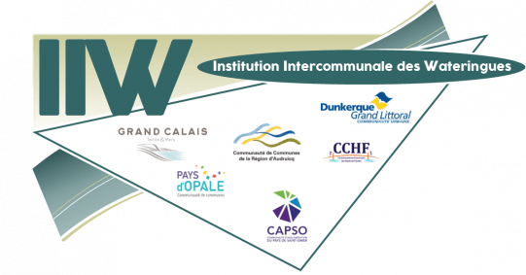

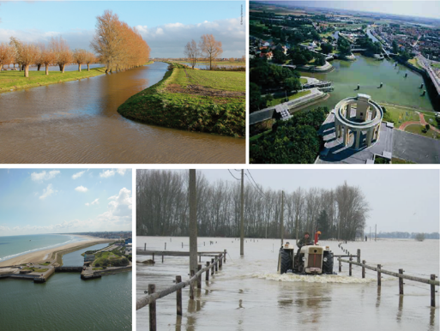



Manifestation MAGETEAUX Startevent MAGETEAUX 11-06-2018 - Adinkerke
PROGRAMME DE COOPÉRATION TRANSFRONTALIÈRE
GRENSOVERSCHRIJDEND SAMENWERKINKSPROGRAMMA
AVEC LE SOUTIEN DU FONDS EUROPÉEN DE DÉVELOPPEMENT RÉGIONAL
MET STEUN VAN HET EUROPEES FONDS VOOR REGIONALE ONTWIKKELING

Slide 2

Inleiding
Dhr. Bart NAEYAERT, gedeputeerde Provincie West-Vlaanderen voor integraal waterbeleid
AVEC LE SOUTIEN DU FONDS EUROPÉEN DE DÉVELOPPEMENT RÉGIONAL
MET STEUN VAN HET EUROPEES FONDS VOOR REGIONALE ONTWIKKELING

Slide 3
De waterhuishouding in de grensoverschrijdende regio
Bekkens van de IJzer en de Aa
Mevr. Lies VERSTRAETE, VMM
Dhr. Xavier CHELKOWSKi, AGUR
Coördinatoren WG water EGTS
AVEC LE SOUTIEN DU FONDS EUROPÉEN DE DÉVELOPPEMENT RÉGIONAL
MET STEUN VAN HET EUROPEES FONDS VOOR REGIONALE ONTWIKKELING

Slide 4
Europese Kaderrichtlijn Water
Integraal Waterbeheer =
het gecoördineerd ontwikkelen, beheren en herstellen van het watersysteem,
zodat het voldoet aan de kwaliteitsdoelstellingen voor het ecosysteem en voor het huidige multifunctionele gebruik,
zonder daarbij de multifunctionaliteit voor de komende generaties in het gedrang te brengen.
= gemeenschappelijke doelstelling

Slide 5
Europese overstromingsrichtlijn
in kaart brengen van :
kansen op overstromingen
kwetsbaarheid bij overstromingen
plan opstellen met maatregelen:
ter ‘vermindering van de potentiële negatieve gevolgen van overstromingen voor
de gezondheid van de mens,
het milieu,
het culturele erfgoed
de economische bedrijvigheid’ ( = ORBP)
rekening houden met kosten-baten en autonome ontwikkeling (klimaatverandering)
focussen op protectie, preventie en paraatheid
= gemeenschappelijke doelstelling

Slide 6
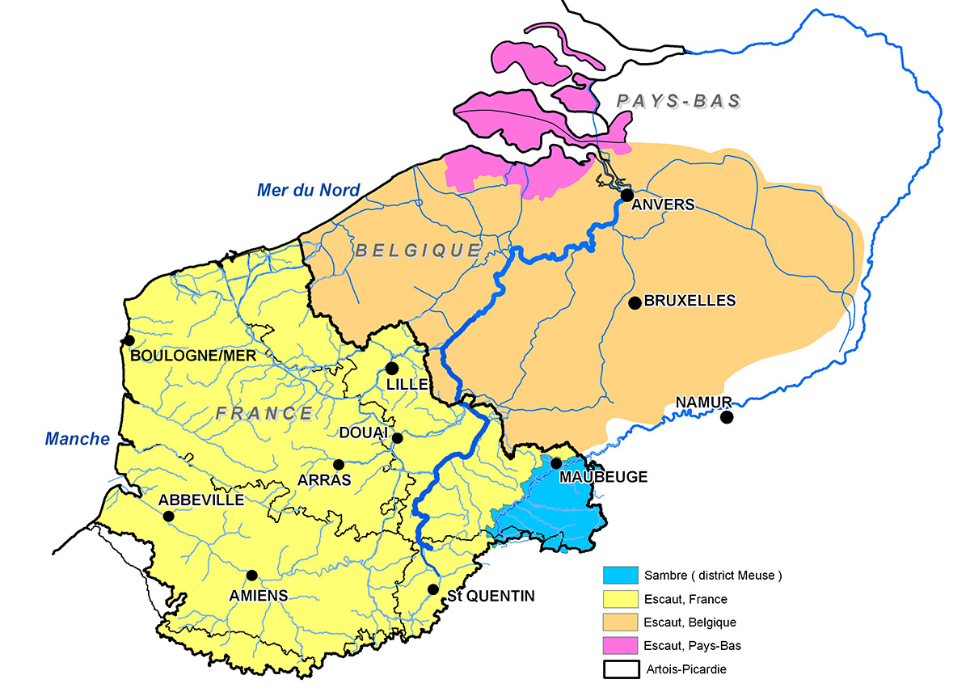
De internationale samenwerking
Het Scheldedistrict

Slide 7
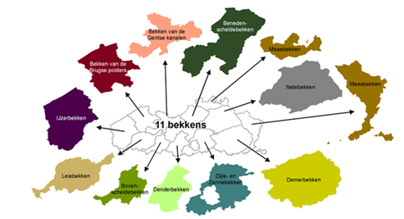
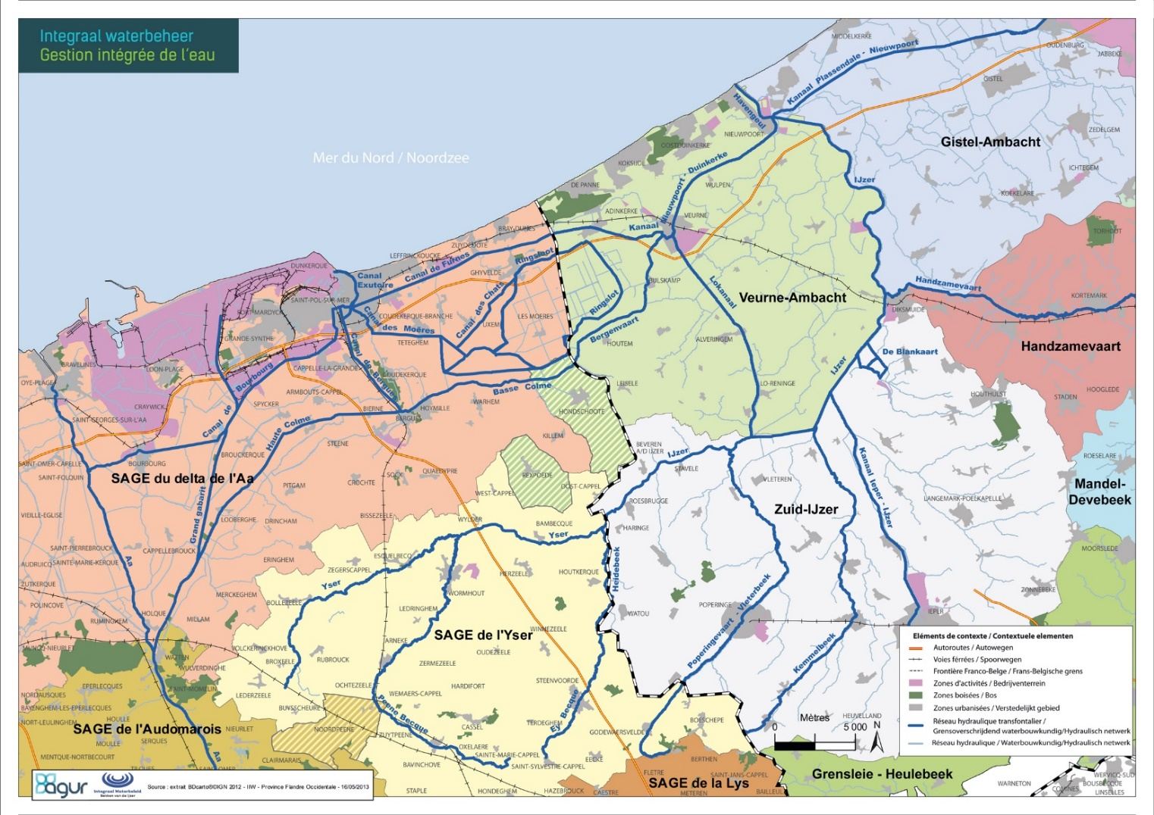
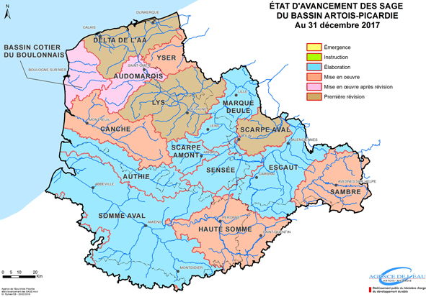
Het werkingsgebied van de grensoverschrijdende samenwerking

Slide 8
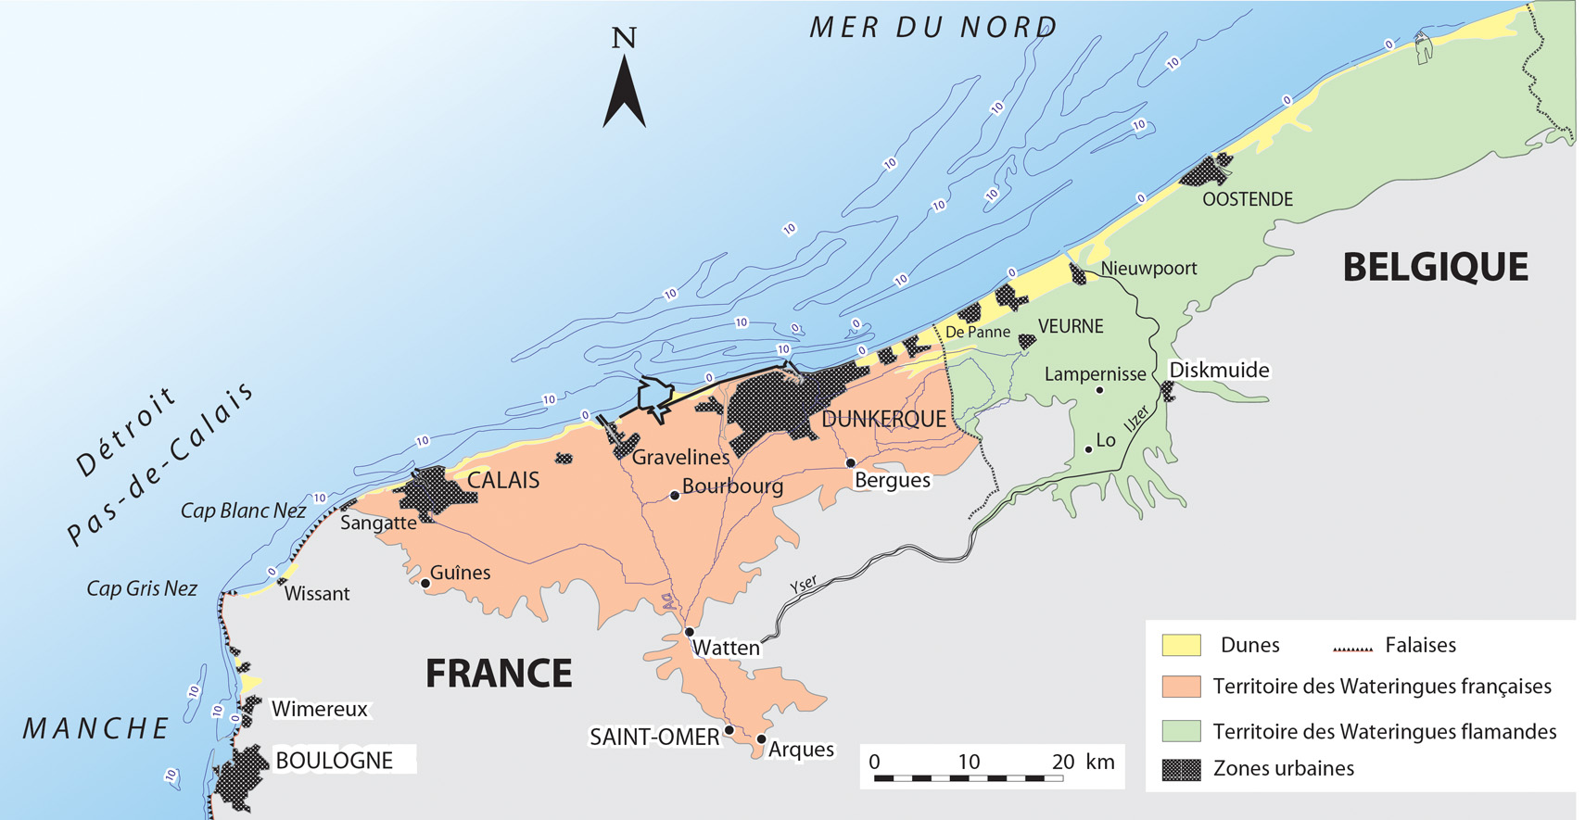
De polders en wateringen, een gebied gewonnen op de zee

Slide 9
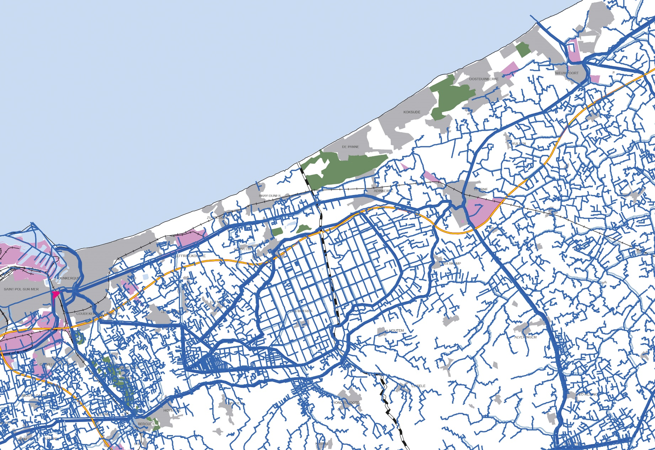
Gekarakteriseerd door de alomtegenwoordigheid van het water

Slide 10
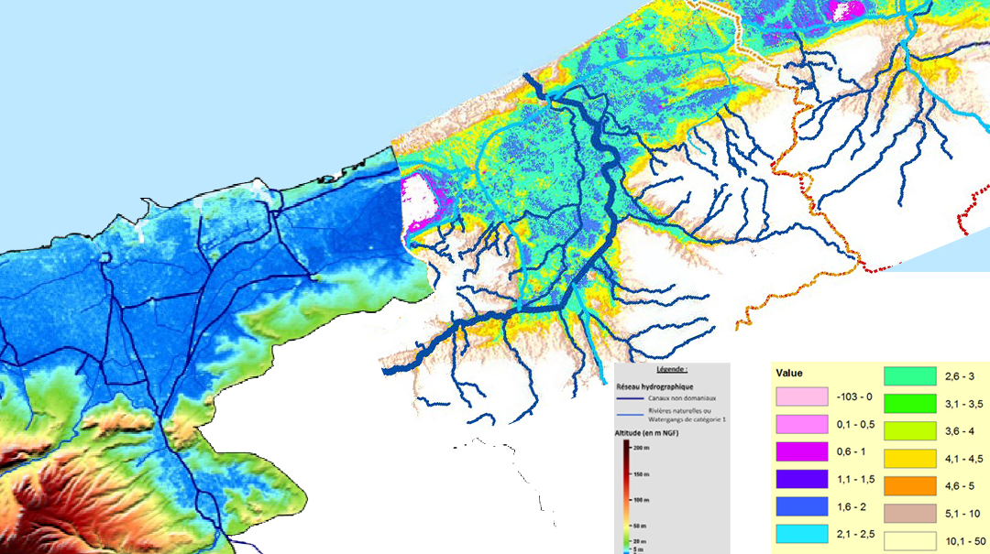
Laaggelegen gebieden

Slide 11
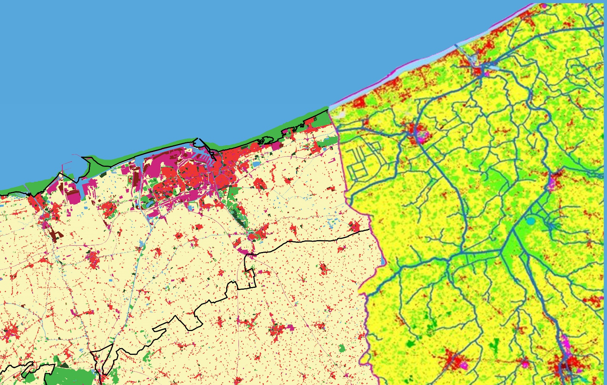
Grote stedelijke en economische centra, rijke gronden en een performante landbouw

Slide 12
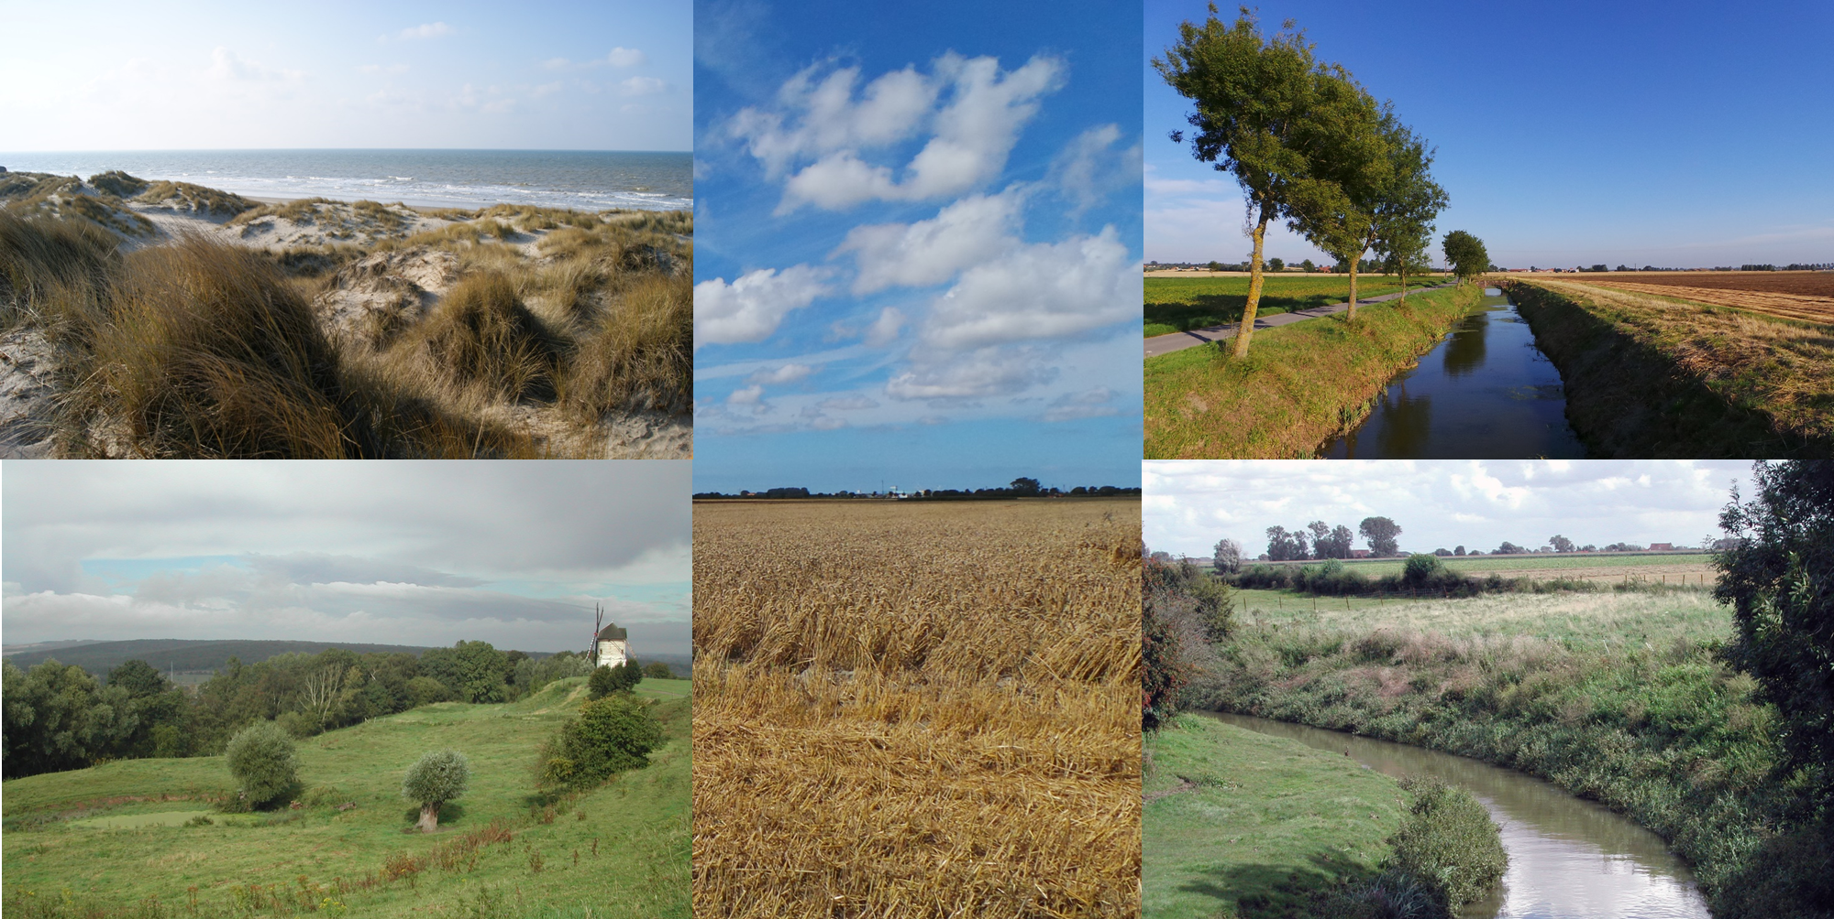
Emblematische landschappen

Slide 13
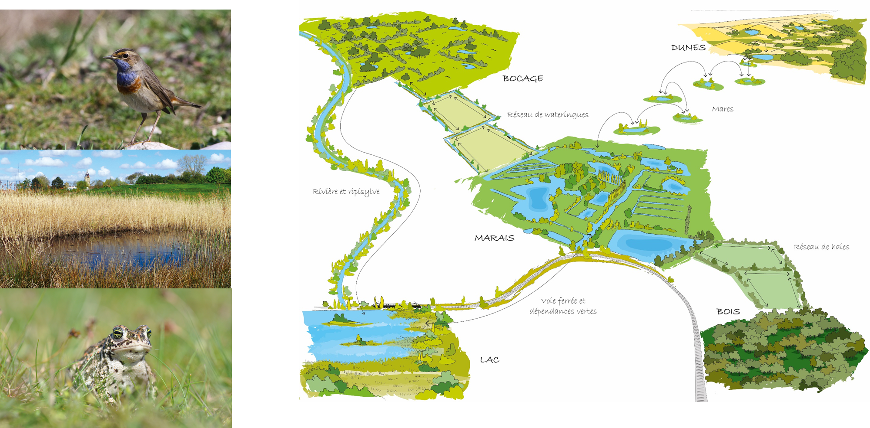
Een biodiversiteit nauw verbonden met de waterrijke gebieden

Slide 14
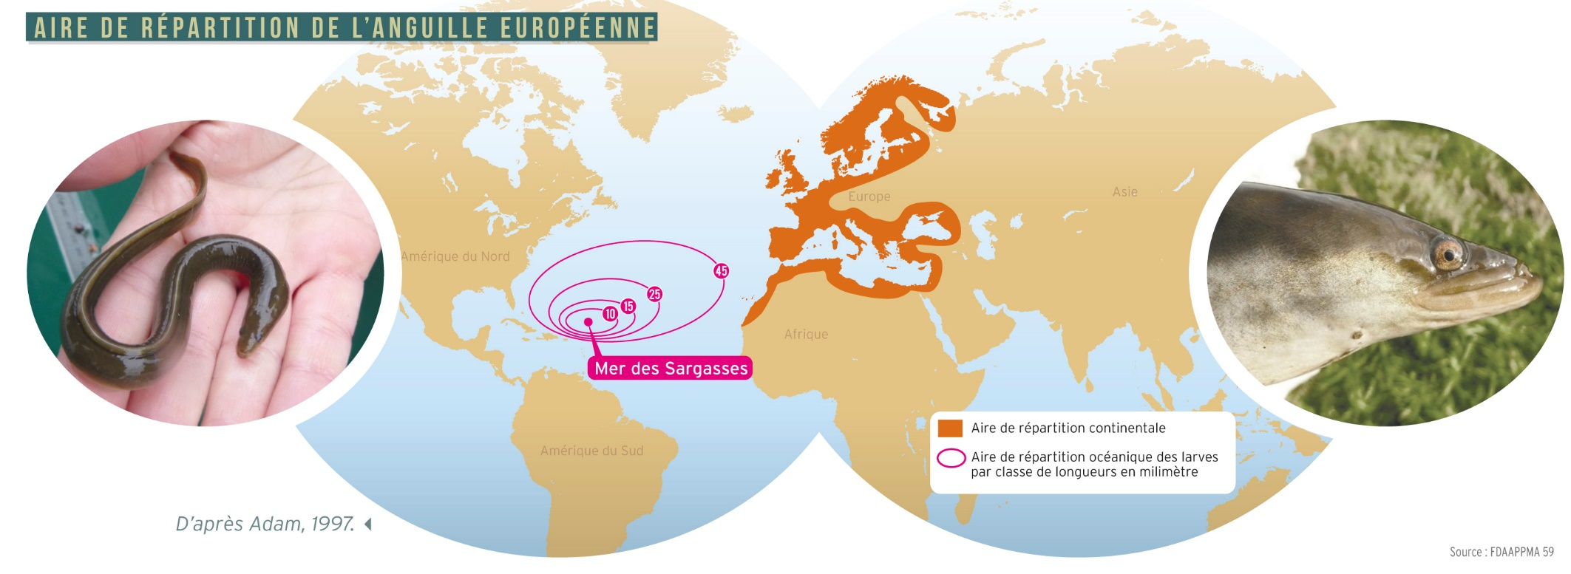
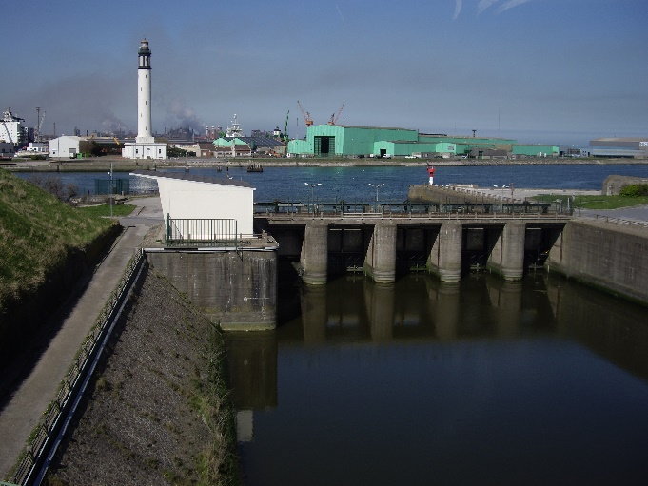
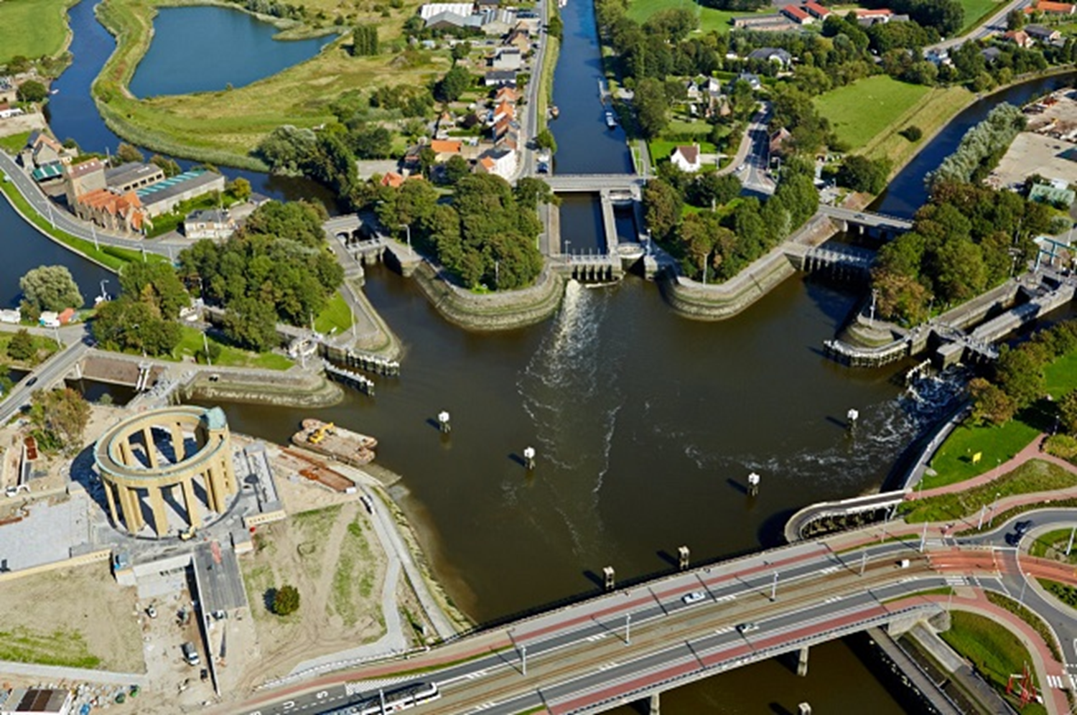
En met de aquatische milieus

Slide 15
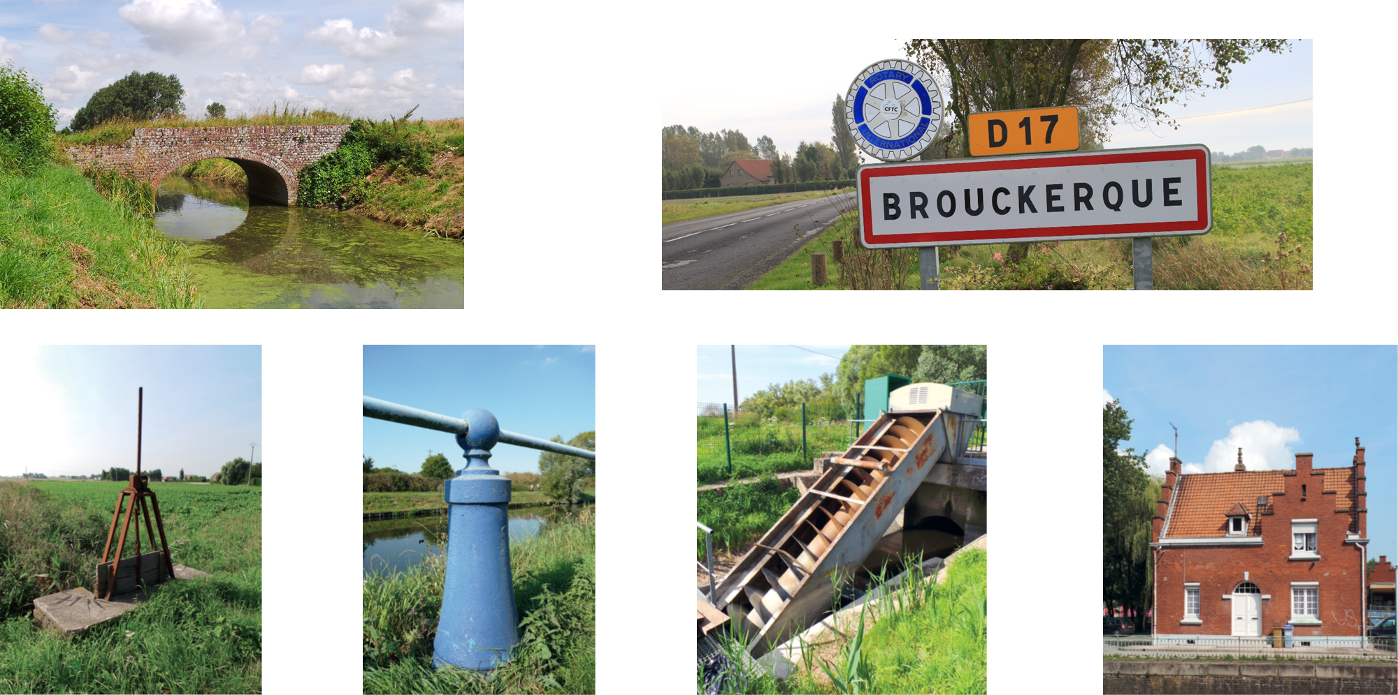
Een erfgoed verbonden met het water

Slide 16
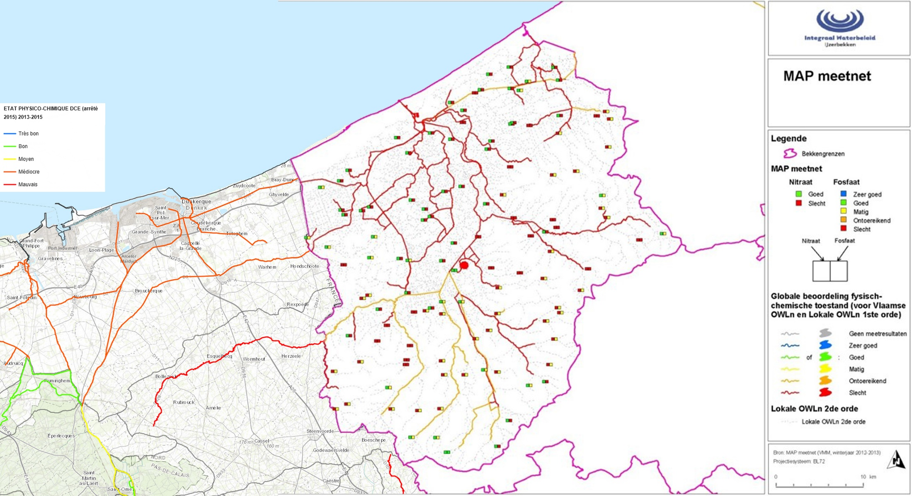
Inspanningen die moeten worden verdergezet om de waterkwaliteit te verbeteren

Slide 17
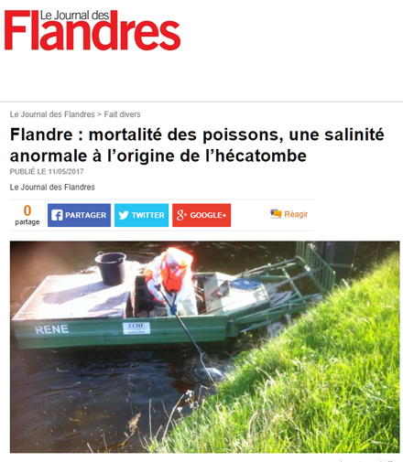
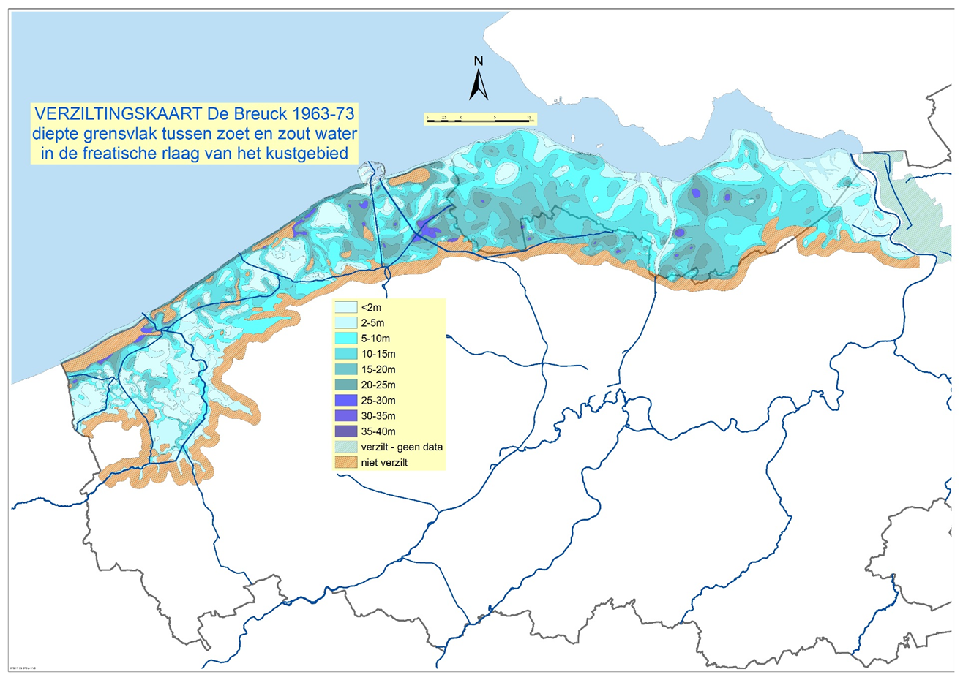
En een verzilting die in de gaten moet gehouden worden

Slide 18
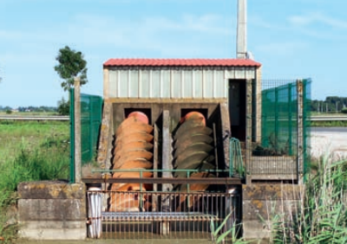
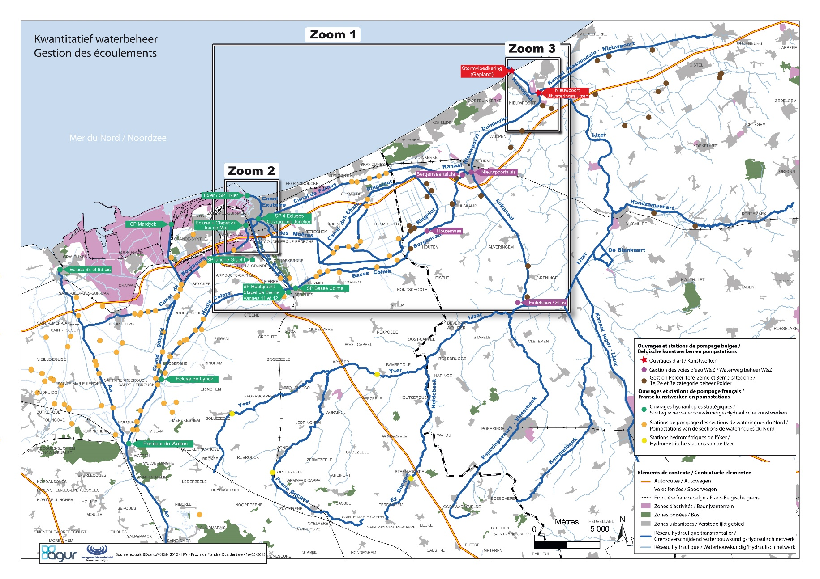
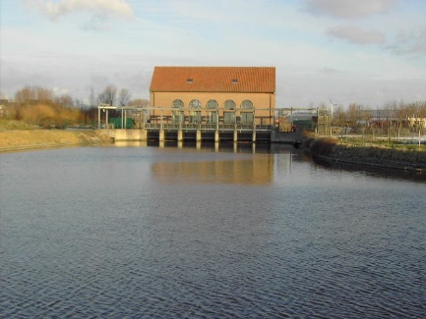
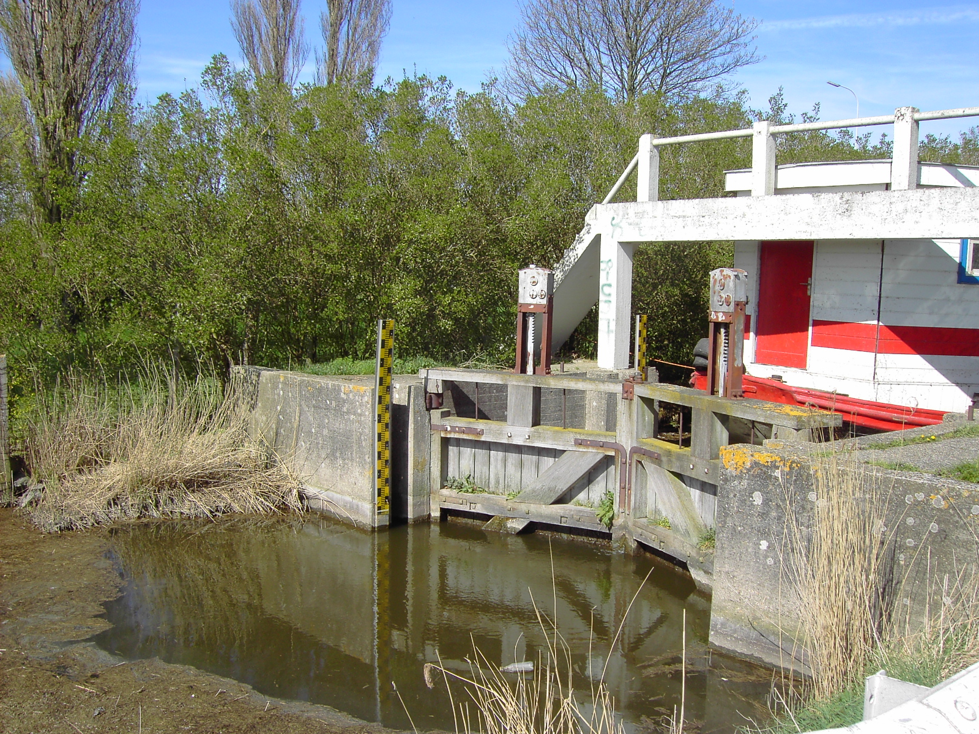
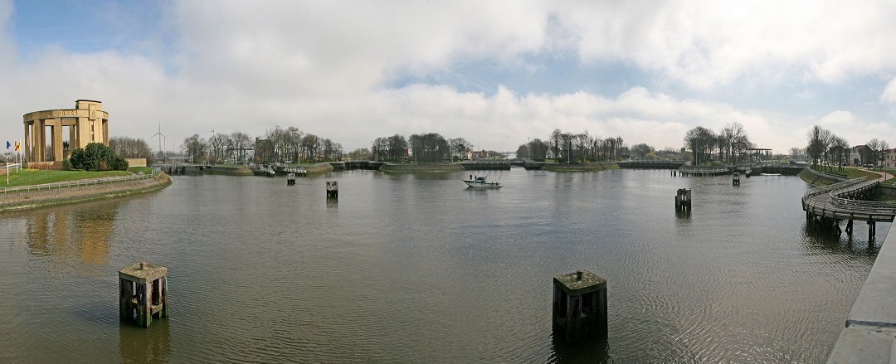
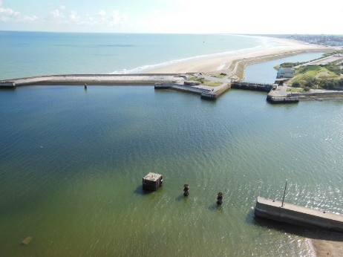
Heel wat kunstwerken voor waterbeheer in de polders

Slide 19
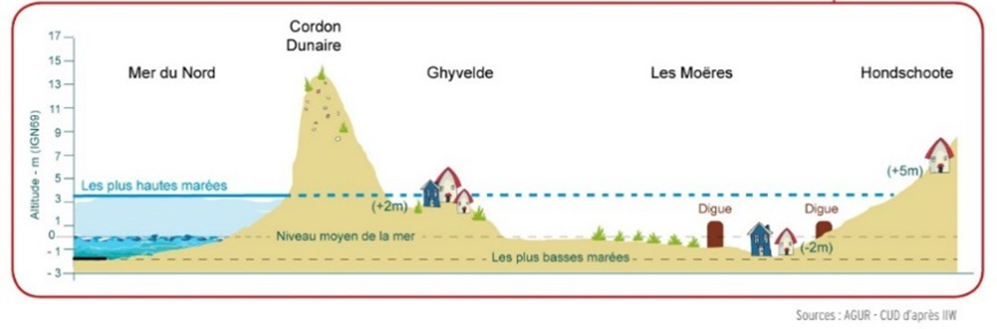
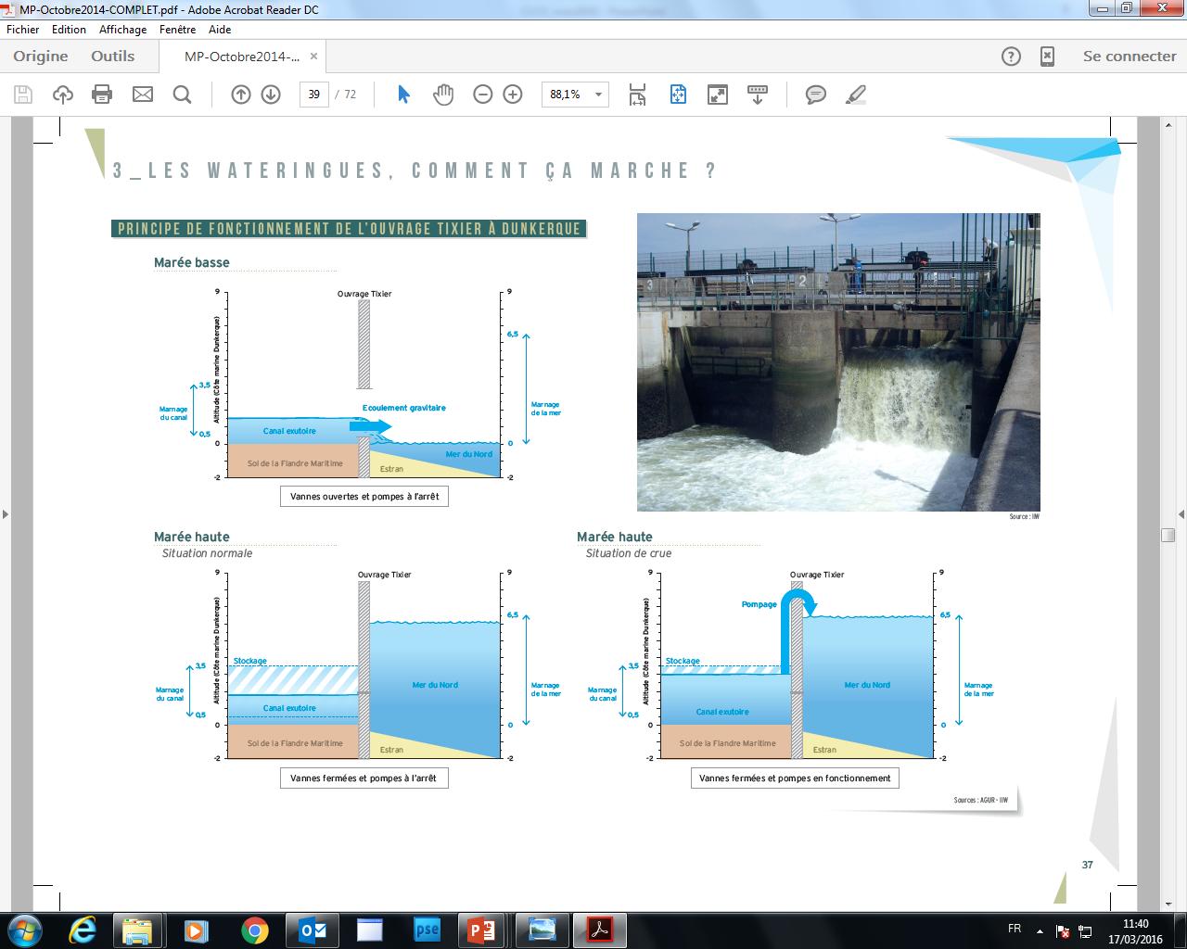
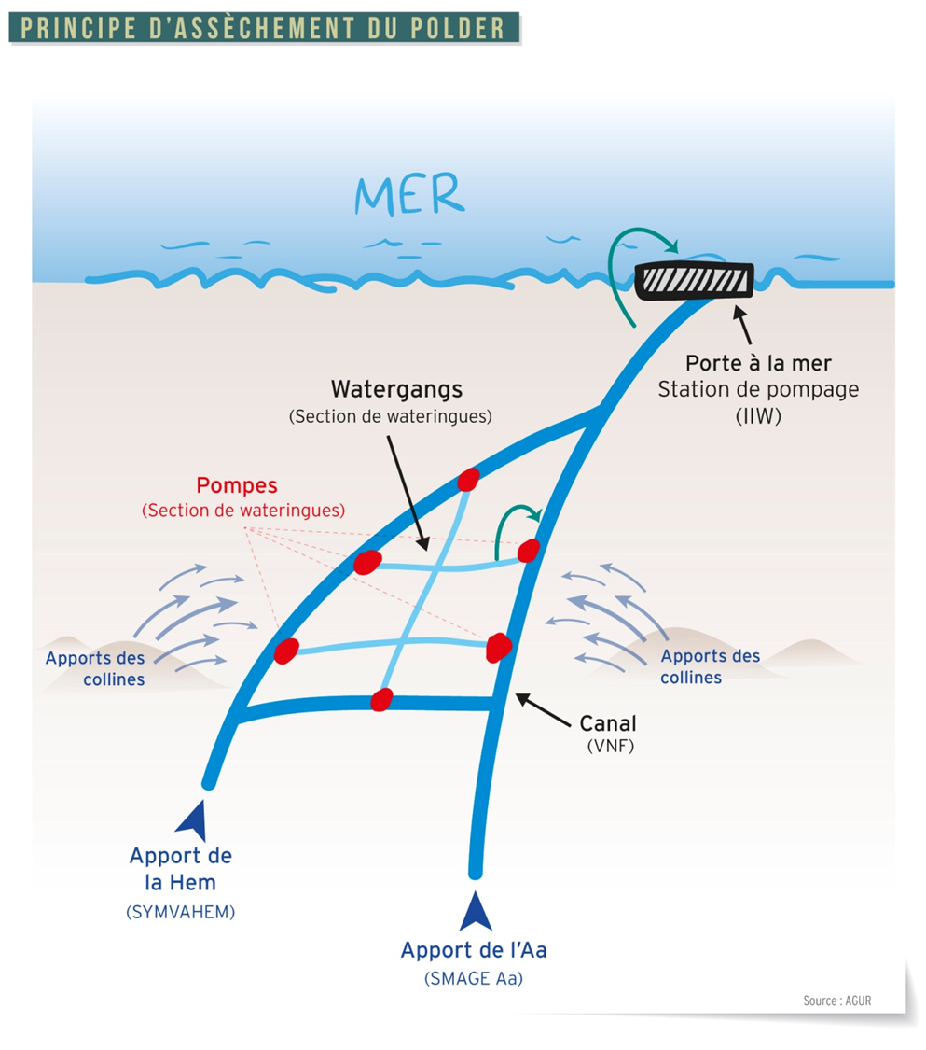
Een specifieke problematiek

Slide 20
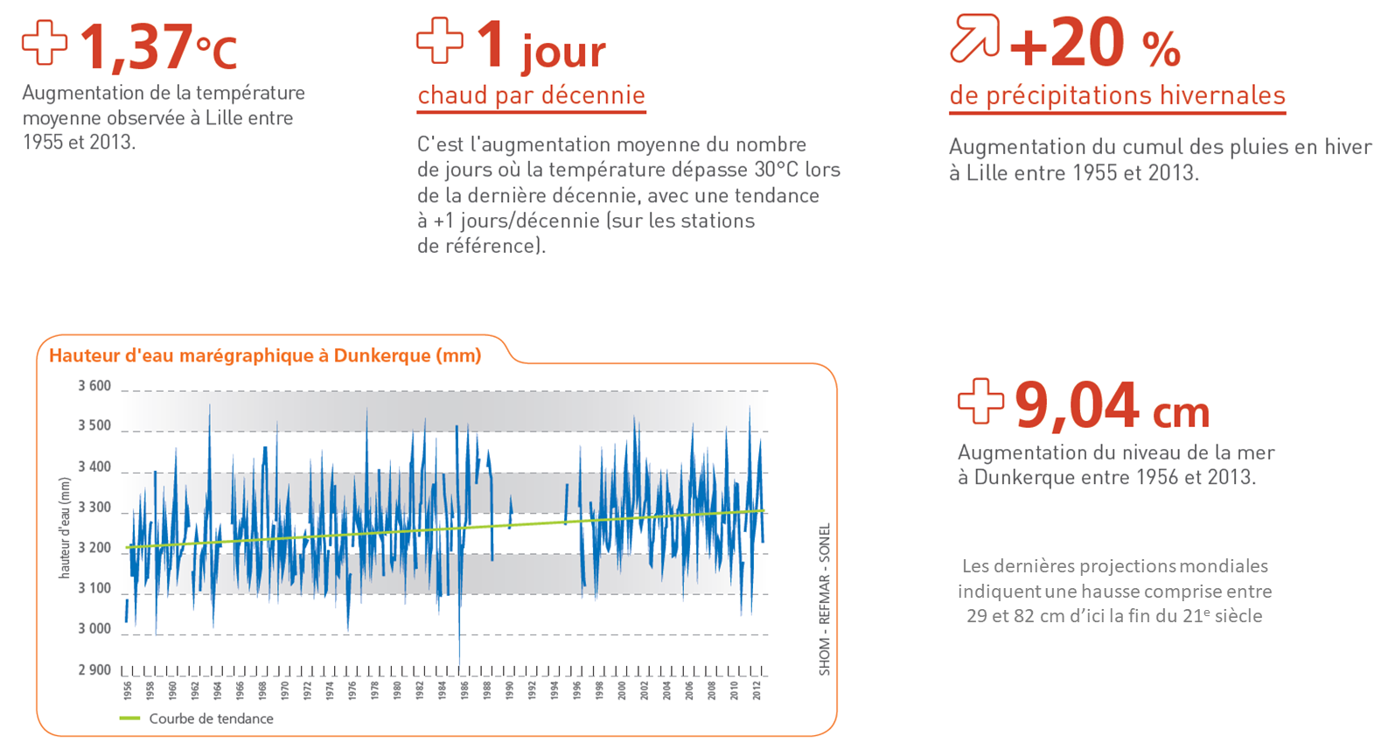
Klimaatverandering is een feit

Slide 21
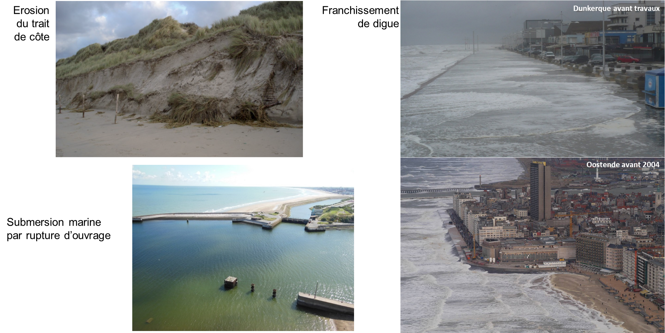
Risico’s aan de kust

Slide 22
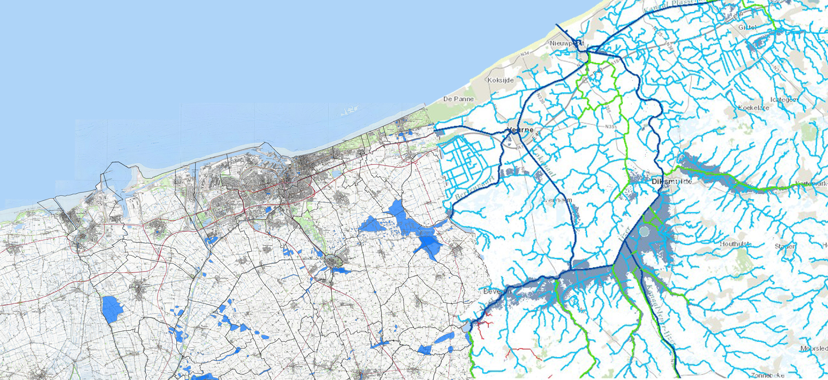
En continentaal …

Slide 23
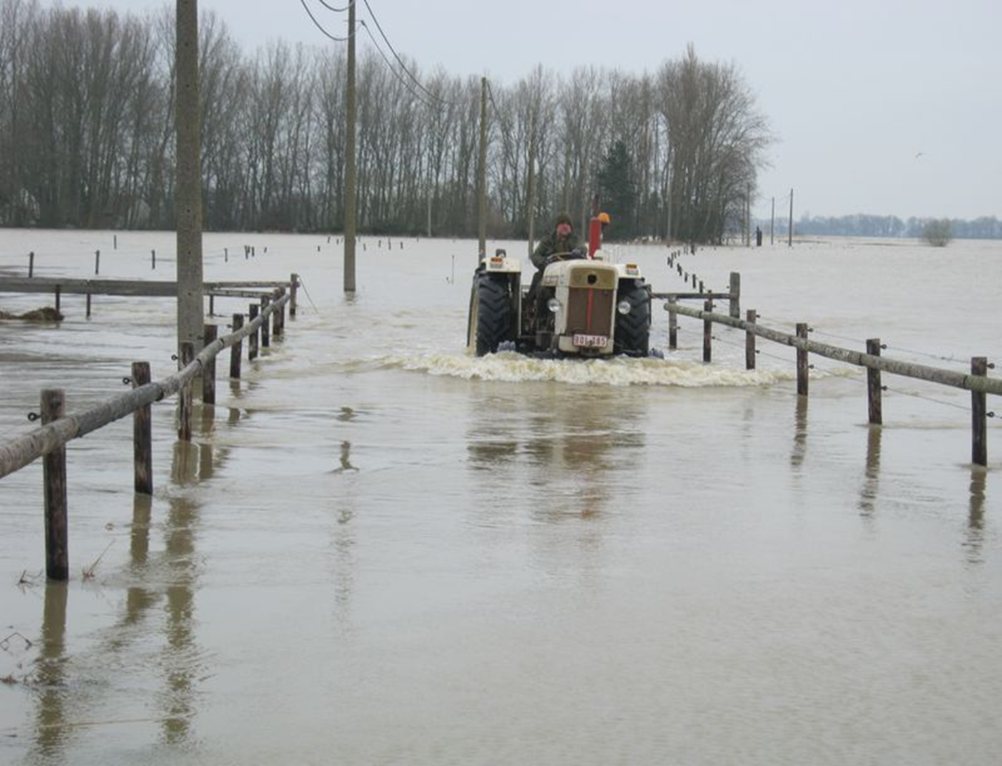
Veel factoren die er vandaag voor zorgen dat de wateroverlast in de polders erger wordt
Uitbreiding van de verstedelijking in stedelijke en landelijke regio.
Erosie en verzilting van het hydraulisch netwerk.
Evolutie van teeltmethoden.
Grotere neerslaghoeveelheden.

Slide 24
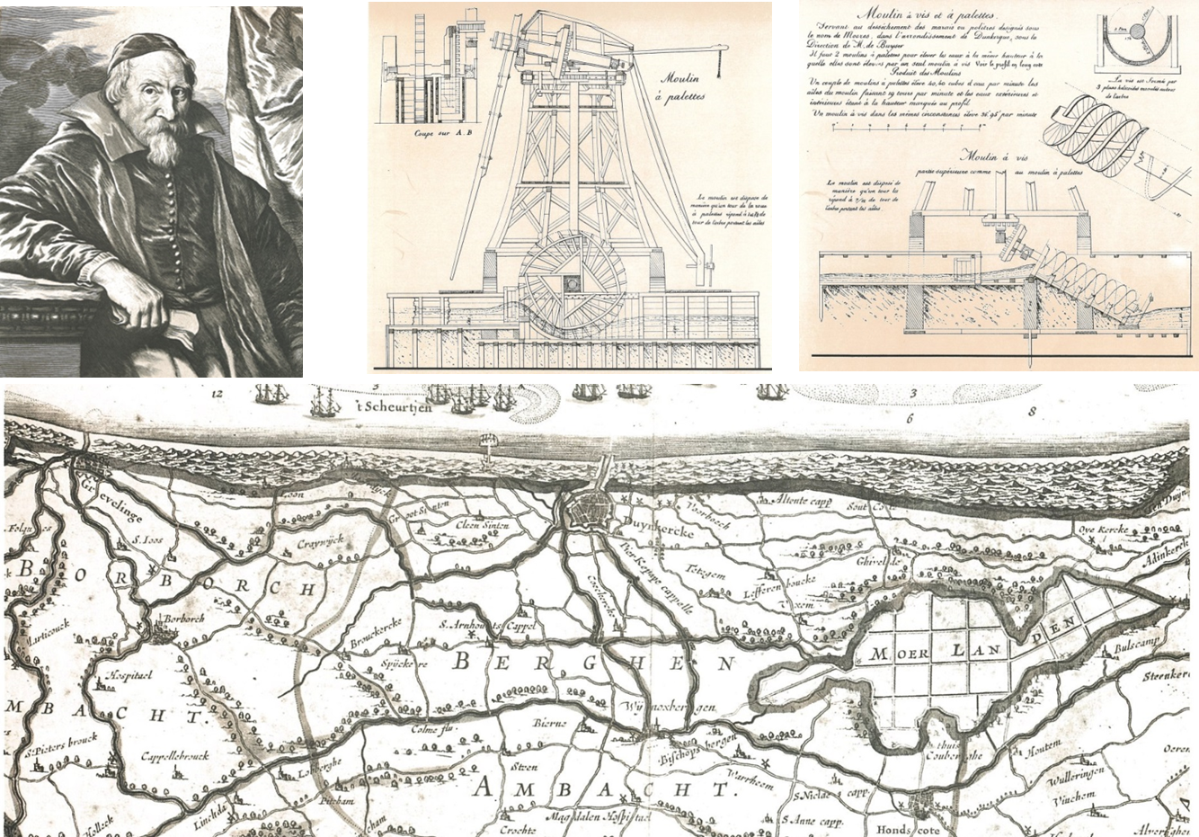
De Moeren, een recente geschiedenis

Slide 25
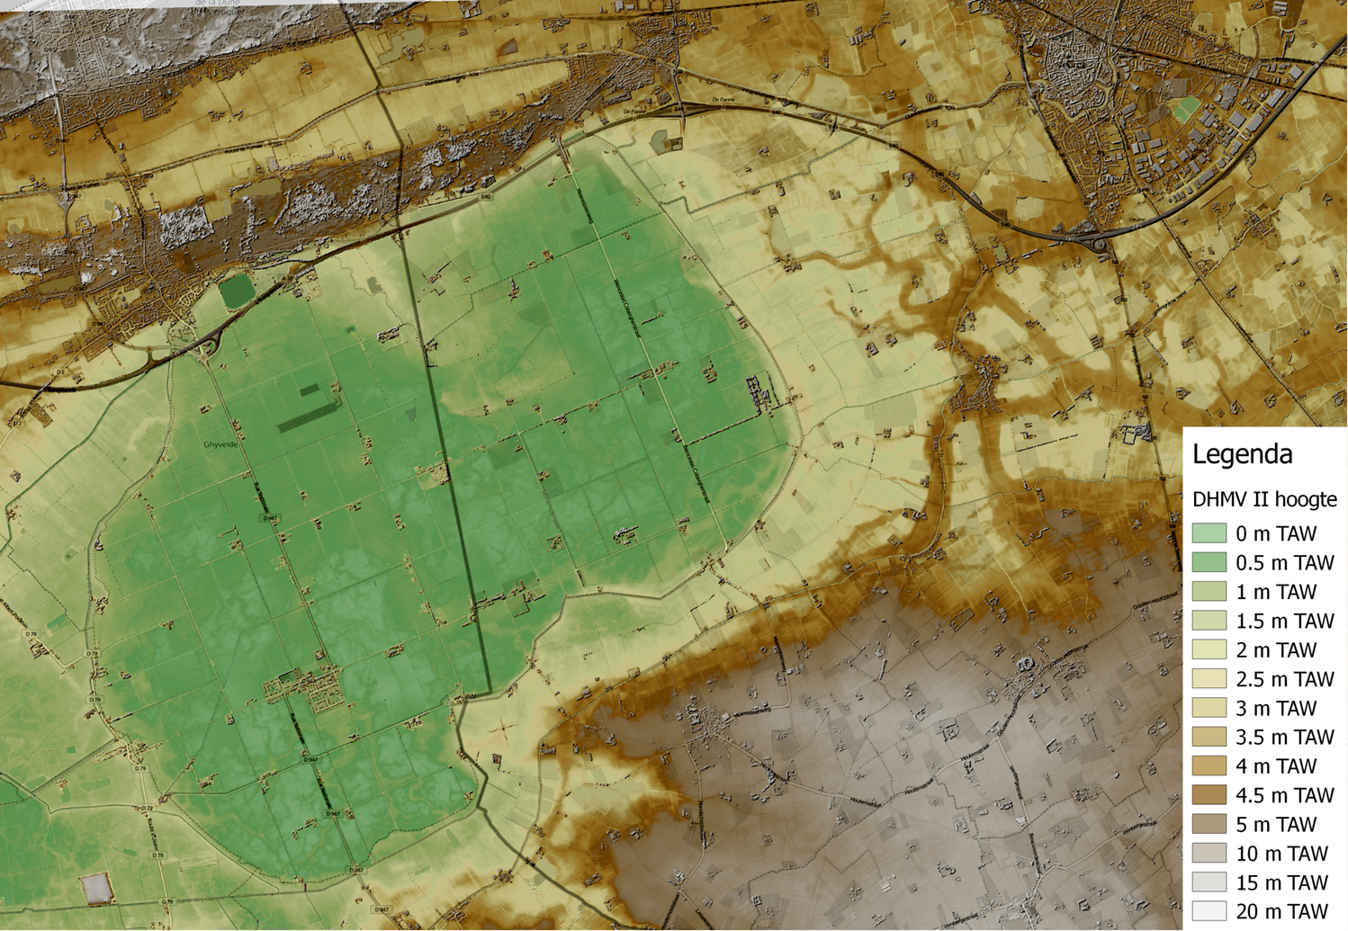
Een regio onder het gemiddelde niveau van de zeespiegel

Slide 26
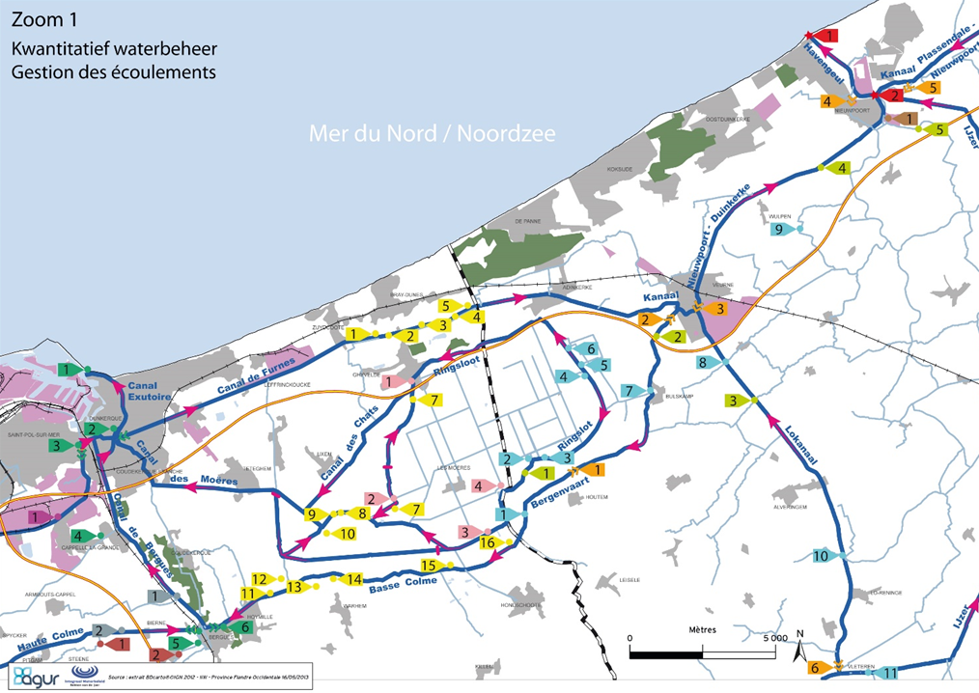
Waarvoor een grensoverschrijdend waterbeheer noodzakelijk is

Slide 27
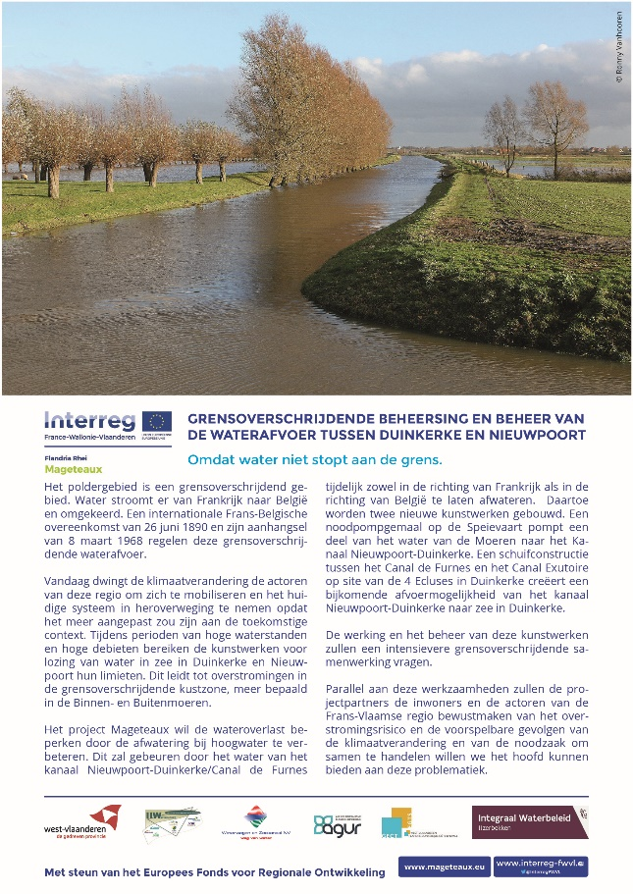
En die zich moet aanpassen aan de klimaatverandering
Partners:
Budget: 2.235.000 euro
EFRO financiering 55% : 1.229.000 euro

Slide 28
Historiek en reglementaire context van het project
Dhr. Carl DECALUWÉ, gouverneur Provincie West-Vlaanderen
Dhr. Bertrand RINGOT, ondervoorzitter Communauté urbaine de Dunkerque voor water en rioleringen
Voorzitters WG water EGTS
AVEC LE SOUTIEN DU FONDS EUROPÉEN DE DÉVELOPPEMENT RÉGIONAL
MET STEUN VAN HET EUROPEES FONDS VOOR REGIONALE ONTWIKKELING

Slide 29
Het Interreg V project MAGETEAUX
Dhr. Jan VANDECAVEY, directeur dienst waterlopen Provincie West-Vlaanderen
Dhr. Philippe PARENT, directeur Institution Intercommunale des Wateringues
AVEC LE SOUTIEN DU FONDS EUROPÉEN DE DÉVELOPPEMENT RÉGIONAL
MET STEUN VAN HET EUROPEES FONDS VOOR REGIONALE ONTWIKKELING

Slide 30
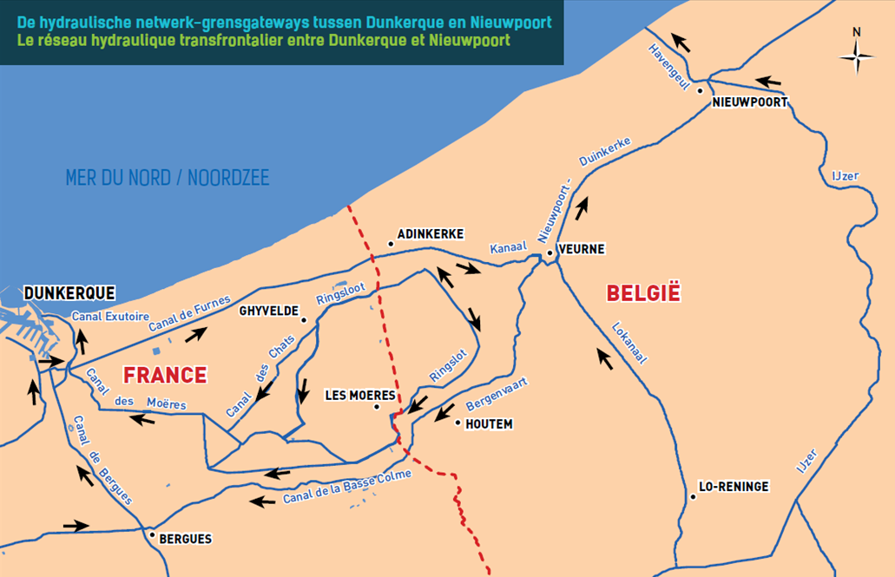

Slide 31
Afwatering geregeld door de internationale overeenkomst van 1890 en zijn aanhangsel van 1968
De onderliggende principes
De overstromingsproblemen noch verergeren, noch verplaatsen
De bestaande verdeling van de afwateringsgebieden niet wijzigen
Het solidaire beheer van het hoogwater op het niveau van het stroomgebiedsdistrict in uitvoering van de Europese Overstromingsrichtlijn
Een grensoverschrijdende samenwerking opzetten met het oog op studies, de uitvoering van de werken en het waterbeheer
Een oplossing die het eerste stadium is van een initiatief dat op termijn rekening zal moeten houden met de voorspelbare klimaatveranderingen (verhoging van de zeespiegel)

Slide 32
Voorstelling van het project
Overheveling bij hoogwater van een deel van het water van de Buitenmoeren naar Duinkerke via het Canal de Furnes
Doelstellingen:
De afwatering verbeteren van de Buitenmoeren bij hoogwater
Het impact beperken van de overstromingen op goederen, activiteiten en gewassen
De afwatering bij hoogwater in Duinkerke niet in het gedrang brengen
Station du Speivaart
Station du Speivaart

Slide 33
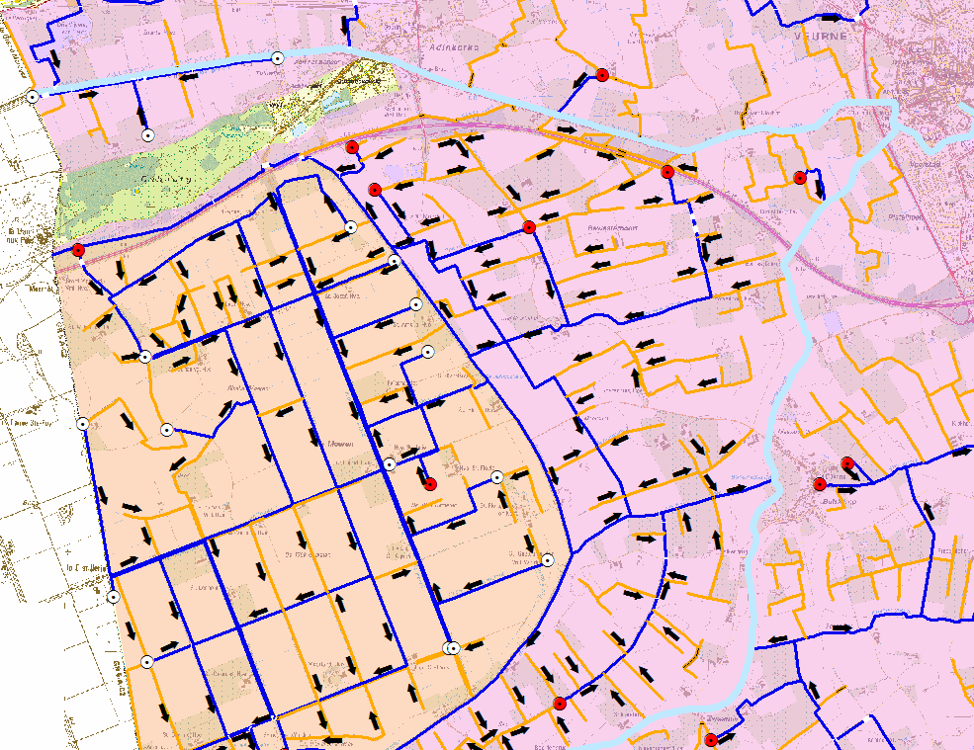
Klik om de stijl van de titel te wijzigen
Klik om de stijl van de tekst te wijzigen
Tweede niveau
Derde niveau
Vierde niveau
Vijfde niveau

Slide 34
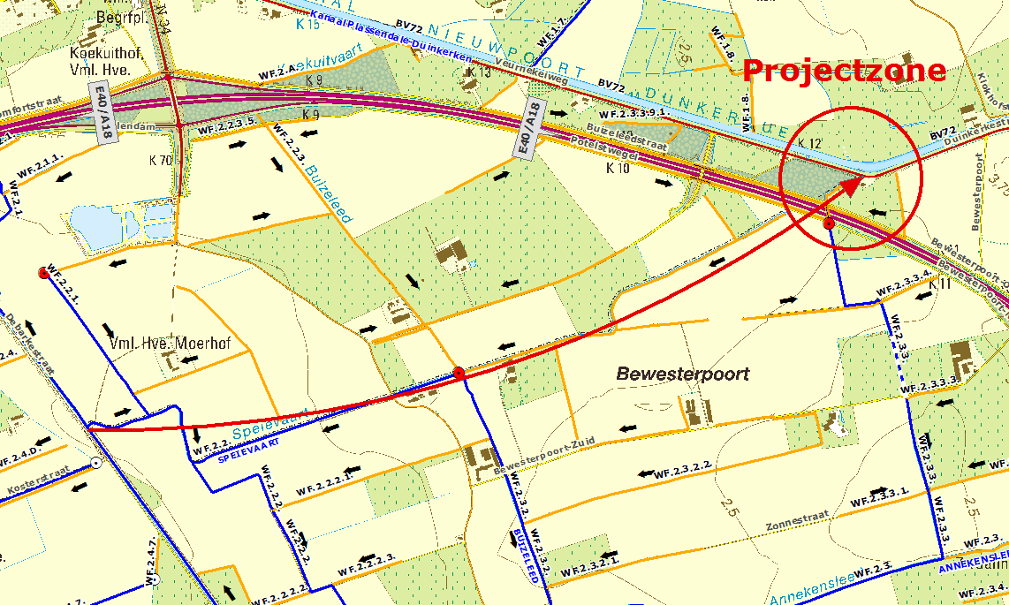

Slide 35
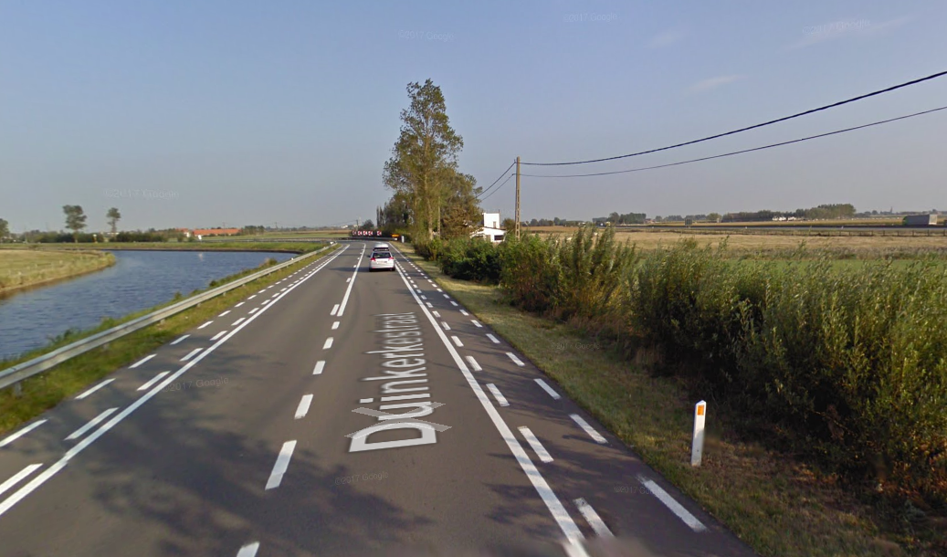

Slide 36
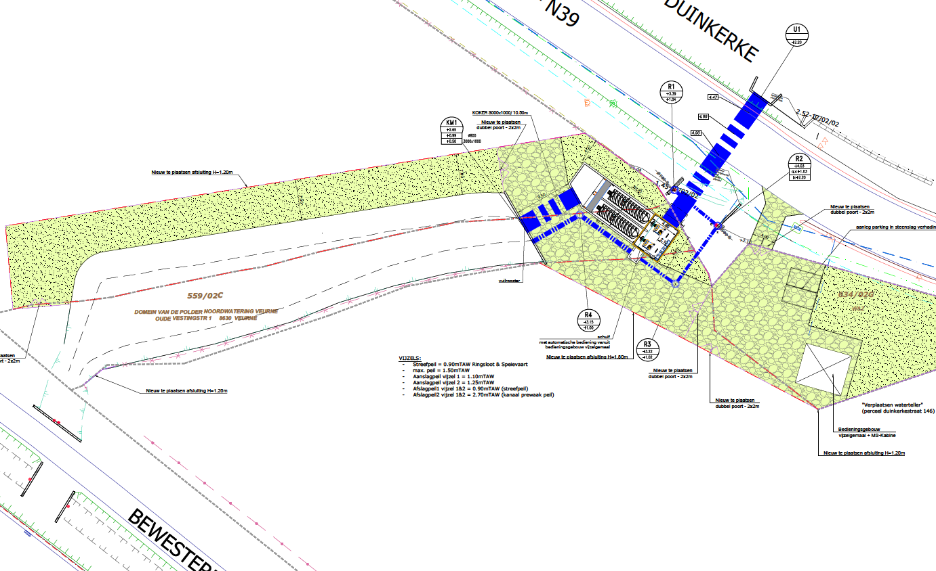

Slide 37
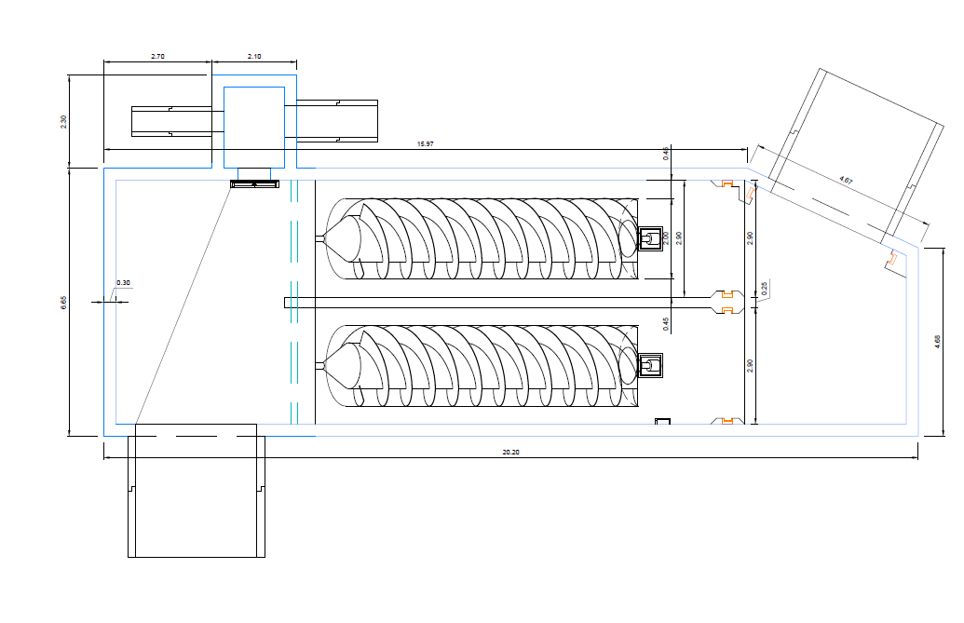
Klik om de stijl van de titel te wijzigen
Klik om de stijl van de tekst te wijzigen
Tweede niveau
Derde niveau
Vierde niveau
Vijfde niveau

Slide 38
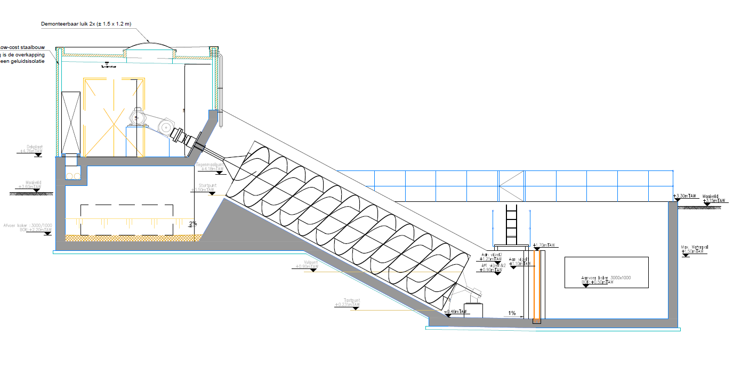
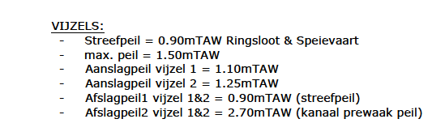
Klik om de stijl van de titel te wijzigen
Klik om de stijl van de tekst te wijzigen
Tweede niveau
Derde niveau
Vierde niveau
Vijfde niveau

Slide 39
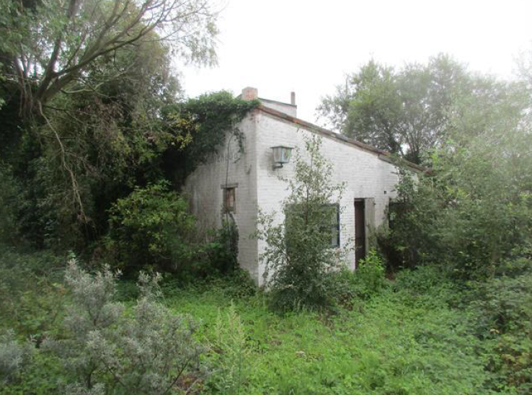
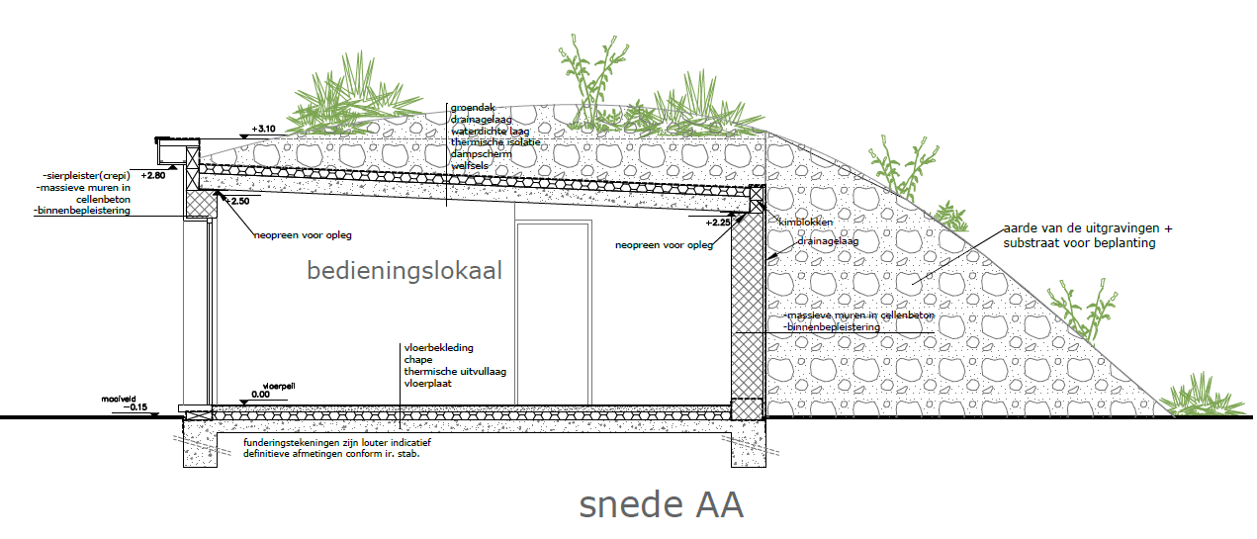

Slide 40
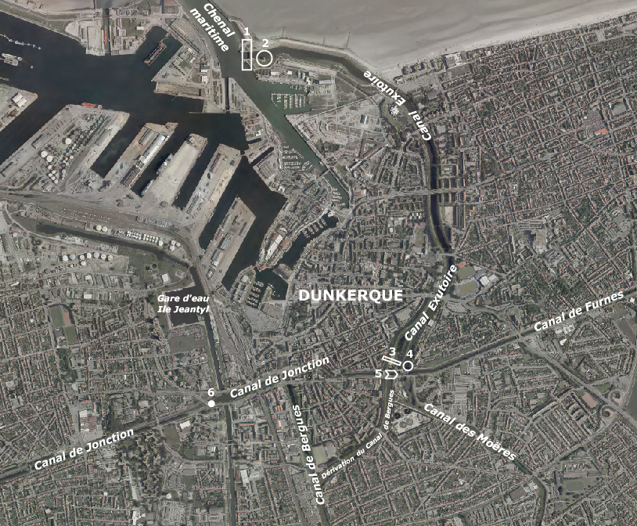
Situering van het nieuwe kunstwerk
Schuifconstructie op het Canal de Furnes
Een kunstwerk bouwen om het water van het Canal de Furnes over te hevelen naar het Canal Exutoire en vervolgens het water af te voeren naar zee ter hoogte van het kunstwerk van Tixier

Slide 41
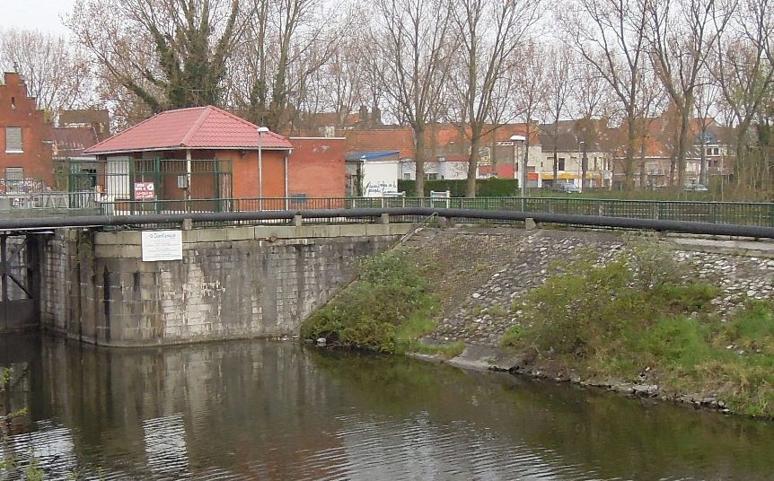
Aard van de nieuwe kunstwerken
Schuifconstructie op het Canal de Furnes
Canal de Jonction
Situering van de nieuwe schuif
Moerenkanaal
Canal exutoire
Versteviging van de oevers
Veurnekanaal
Een kunstwerk bouwen dat de overheveling regelt van het water van het Canal de Furnes naar het Canal Exutoire

Slide 42
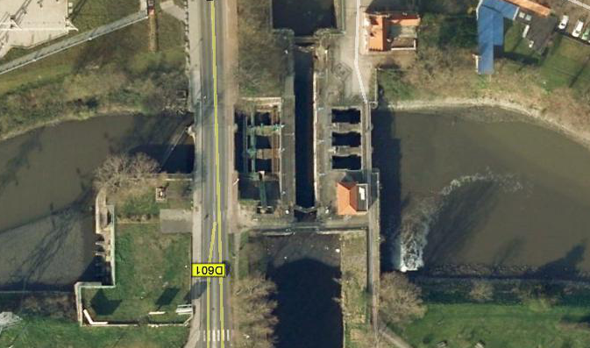
Beschrijving van de nieuwe kunstwerken
In onbruik geraakte duiker van het oude pompstation

Slide 43
Beschrijving van de nieuwe kunstwerken

Slide 44
Timing van de werken
De nodige administratieve vergunningen worden aangevraagd
Vergunning volgens de ‘loi sur l’eau’
Toestemmingsbesluit voor de bezetting van gronden en voor de tijdelijke stopzetting van de scheepvaart, …
Toekenning van de opdracht – einde 2018
Uitvoering van de werken op de site – vanaf april 2019, voorziene duurtijd 4 maanden en ingebruikname van de beheerinstrumenten

Slide 45
Beheermodaliteiten van de kunstwerken
Regels vervat in een Frans-Vlaams samenwerkingsovereenkomst
Twee beheermodaliteiten
Normaal – geen verandering ten overstaan van de huidige situatie
Tijdelijk gedeelde afwatering (afwatering naar Duinkerke en Nieuwpoort)
Voorwaarden voor de opening van de schuif op het Canal de Furnes:
als de schuiven zijn geopend van het station van Tixier in Duinkerke
bij een niveau <2.50 CMD van het Canal Exutoire (CMD=Cote marine Dunkerque)
het niveau van het Canal de Furnes is hoger dan NNN – 0,30, of 3.10 CMD
Werkingsvoorwaarden van het pompstation op de Speievaart in Vlaanderen:
het niveau van het Canal de Furnes in Ghyvelde ligt niet boven NNN + 0.30, of 3.7 CMD
De beheerders kunnen op een digitaal platform gegevens uitwisselen

Slide 46
Evolutie van de beheerwijzen van het Canal de Furnes
Station du Speivaart
Station du Speivaart
Huidige situatie
Toekomstige situatie
Normale modus -
Gesloten schuif, pomp stilgelegd
Tijdelijk gedeelde afwateringsmodus – schuif open, pomp in werking

Slide 47
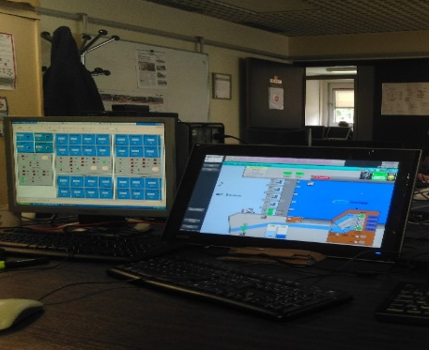




De instrumenten voor een gecoördineerd beheer van de kunstwerken
PC de supervision TE/OCO
Supervision
Sites Tixier
Supervision
Sites 4 Ecluses
Simulateur
Tixier
Simulateur Jonction
Simulateur
Moëres

Slide 48
Begeleidende communicatieacties
Website van het project MAGETEAUX
Een pedagogische film
Een informatiebrochrue
Informatieborden op de sites
Openwerfdagen

Slide 49
Slotwoord
Dhr. Patrice VERGRIETE, voorzitter IIW, voorzitter CUD, co-voorzitter EGTS
AVEC LE SOUTIEN DU FONDS EUROPÉEN DE DÉVELOPPEMENT RÉGIONAL
MET STEUN VAN HET EUROPEES FONDS VOOR REGIONALE ONTWIKKELING

Slide 50
Dhr. Eric ETIENNE, sous-préfet de Dunkerque
AVEC LE SOUTIEN DU FONDS EUROPÉEN DE DÉVELOPPEMENT RÉGIONAL
MET STEUN VAN HET EUROPEES FONDS VOOR REGIONALE ONTWIKKELING

Slide 51
Manifestation MAGETEAUX Startevent MAGETEAUX 11-06-2018 - Adinkerke
PROGRAMME DE COOPÉRATION TRANSFRONTALIÈRE
GRENSOVERSCHRIJDEND SAMENWERKINKSPROGRAMMA
AVEC LE SOUTIEN DU FONDS EUROPÉEN DE DÉVELOPPEMENT RÉGIONAL
MET STEUN VAN HET EUROPEES FONDS VOOR REGIONALE ONTWIKKELING

